Slide 1
“Co sikory robią zimą?”
ETAP II

Slide 2
Gatunki sikor zaobserwowane przez nas
Podczas obserwacji udało nam się zauważyć gatunki takie jak: modraszka, bogatka, sosnówka i poecile (czarnogłówka/uboga)
W zależności od obszaru badań ptaki jadły co innego. Niektóre jadły kulki z ziaren i tłuszczu, niektóre słonecznik z karmnika, a jeszcze inne jarzębinę.
Ptaki nie bały się obecności człowieka, chętnie korzystały ze stołówek typu karmników stojących na parapecie okna.

Slide 3
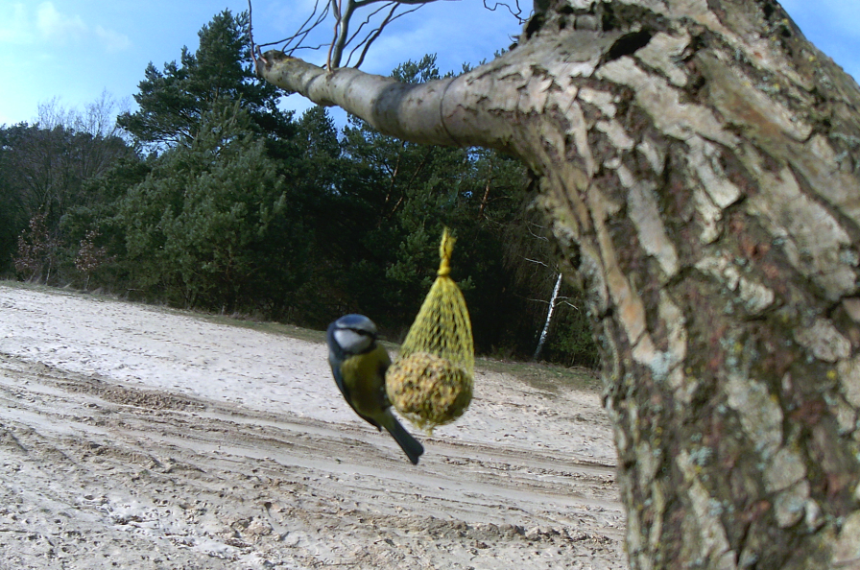
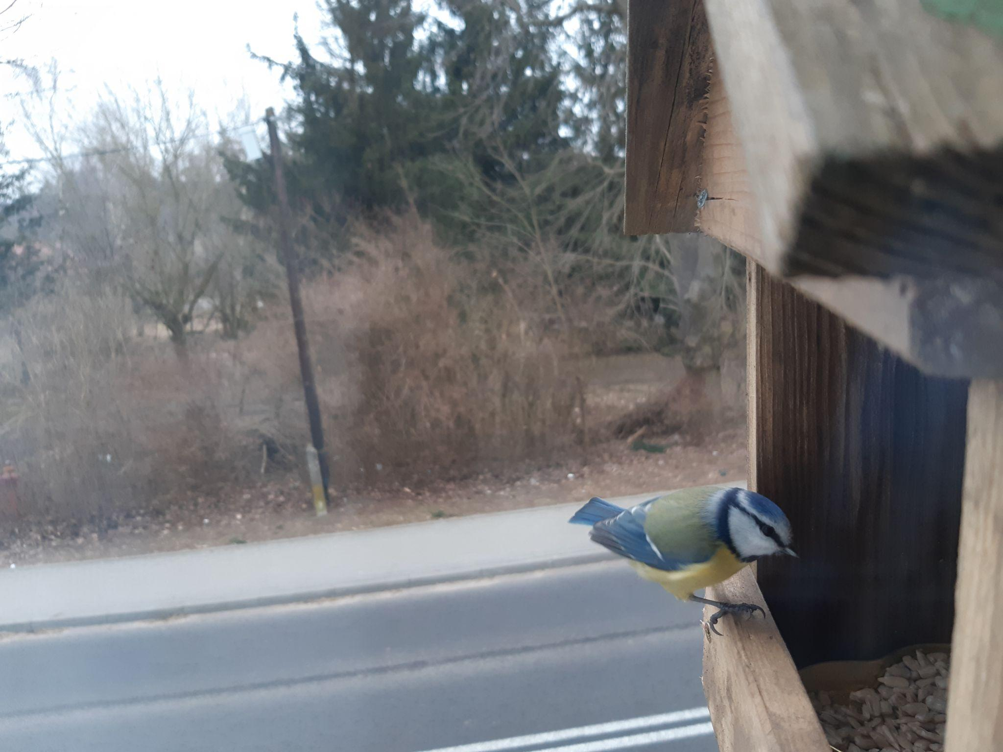
Sikora modraszka
(Cyanistes caeruleus)
Siadała na kulach, ale równie chętnie korzystała też z karmnika.
Nie wchodziła w konflikty z pozostałymi sikorami i innymi ptakami. Była do nich pokojowo nastawiona.
Sikora modraszka była najczęściej widywanym gatunkiem w okolicznych ptasich stołówkach.

Slide 4
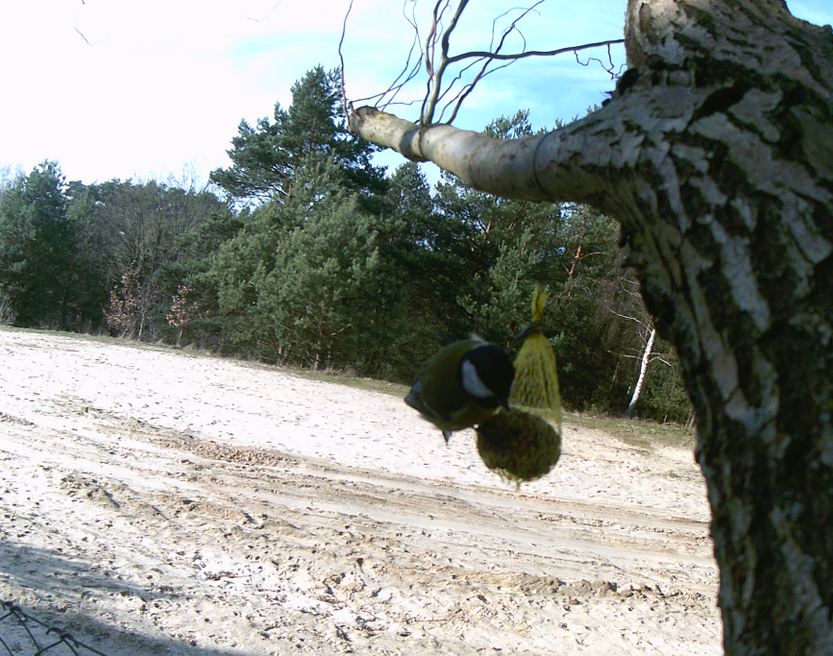
Sikora bogatka
(Parus major)
zdjęcie
Sikora bogatka również była bardzo często widywana przez nas. Jest ona trochę większa od modraszki. Je m. in. owady, ziarna, co oznacza, że jest wszystkożerna.
Podobnie jak modraszka nie wchodziła w konflikt z innymi sikorami, ale była bardziej skłonna do walki o jedzenie z np. wróblami czy innymi ptakami.

Slide 5
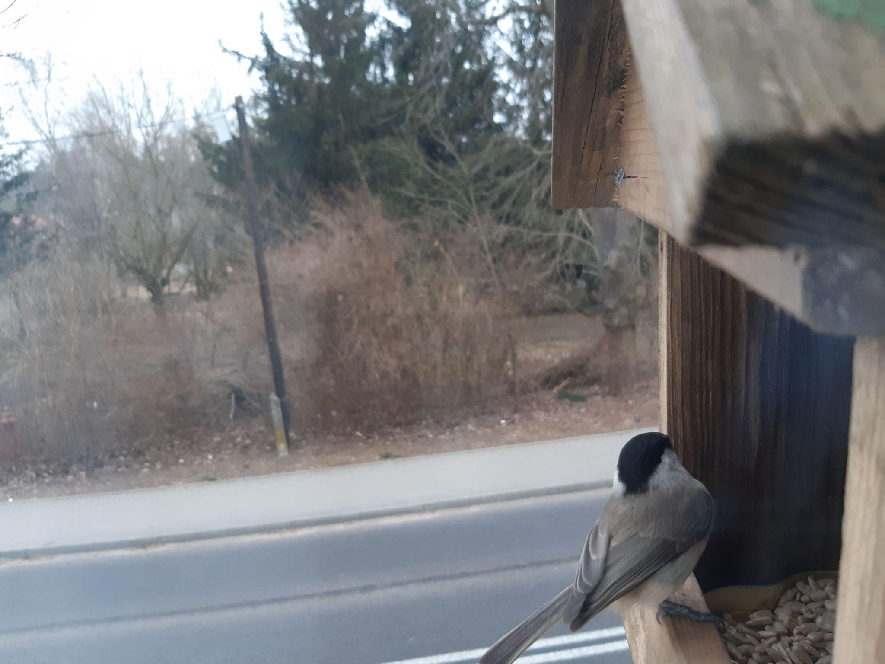
Sikora czarnogłówka
(Poecile montanus)
Sikora uboga
(Poecile palustris)
zdjecie
Najchętniej jadły z kul z ziarnami, rzadziej widywaliśmy je w karmnikach.
Obie sikory wyglądają bardzo podobnie, prawie nie do rozróżnienia. Różni je jedynie kolor dzioba, czarnogłówka ma cały czarny dziób.
Były one jednymi z najrzadziej widzianych przez nas gatunków.

Slide 6
Obszar na którym prowadziliśmy obserwacje
Obserwacje prowadziliśmy na trzech typach terenu:
•podmiejski- w pobliżu ogródków działkowych
•peryferyjny- niedaleko lasu
•wiejski- w leśniczówce, obok lasu.
We wszystkich trzech zaobserwowaliśmy podobną ilość ptaków lecz największą w obszarze wiejskim. Każdy teren charakteryzuje się czym innym, ale na każdym widzieliśmy mniej więcej takie same gatunki sikor.

Slide 7
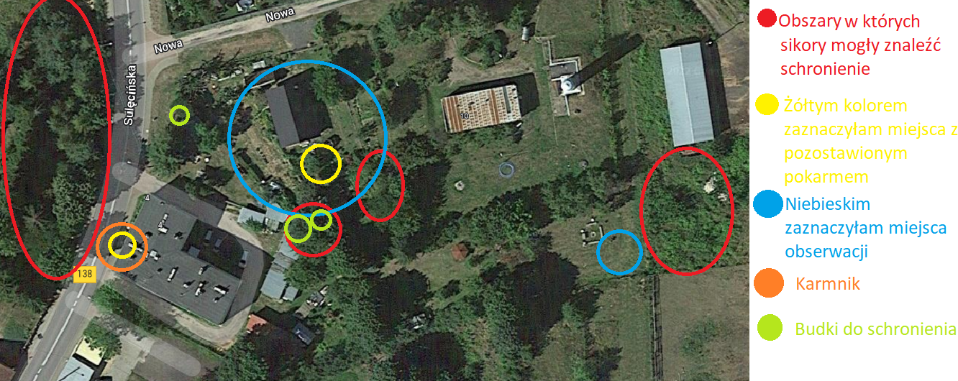
Na obszarze podmiejskim dominowały modraszki i bogatki, zaobserwowaliśmy tam tylko jednego ptaka z gatunku Poecile (najprawdobniej sikorę czarnogłówkę).
Ten teren badań możemy oznaczyć jako teren, w którym ptaki miały najwięcej miejsc by się schronić, np. lasy bądź szpalery drzew lub krzewów.

Slide 8
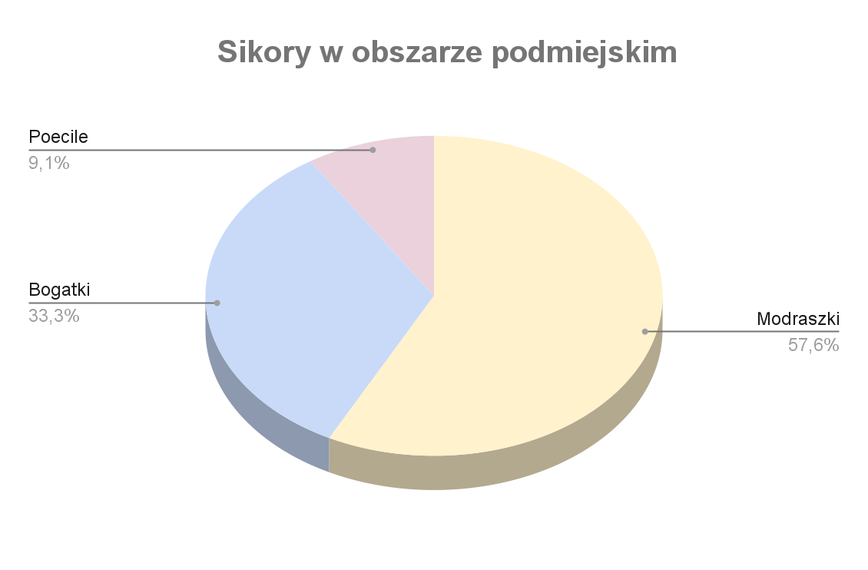
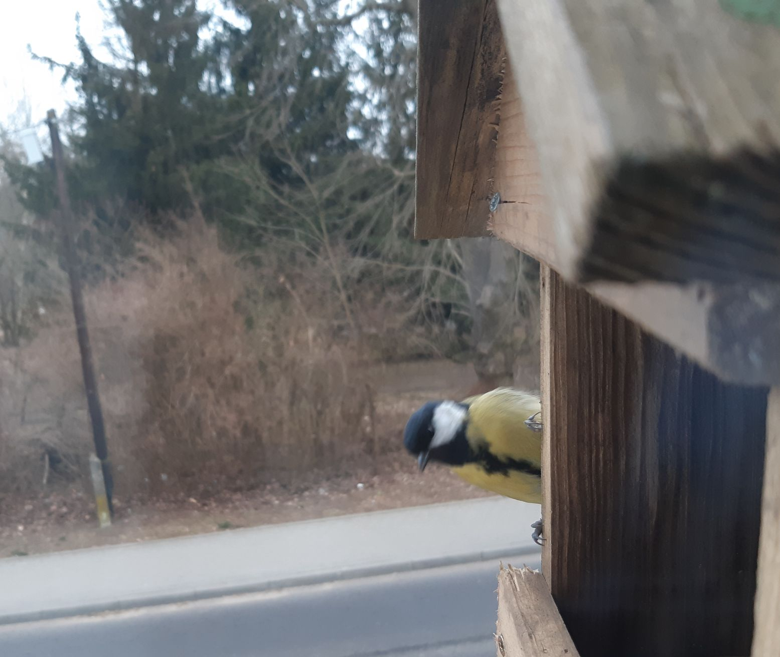
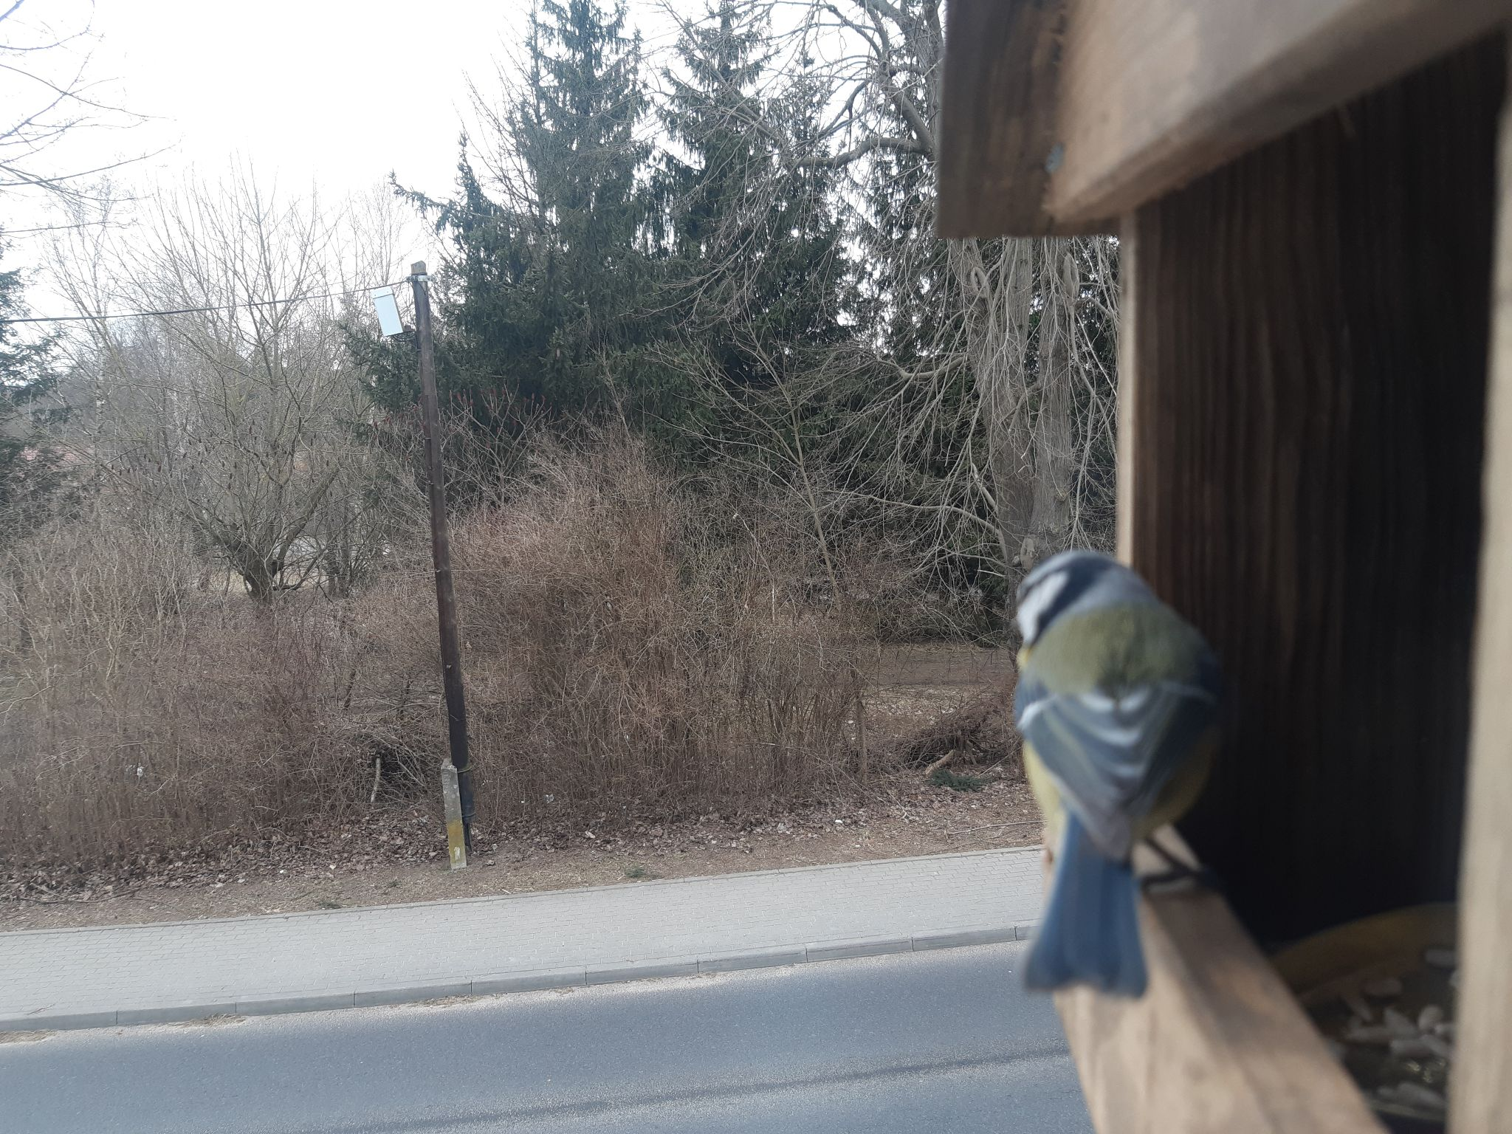

Slide 9
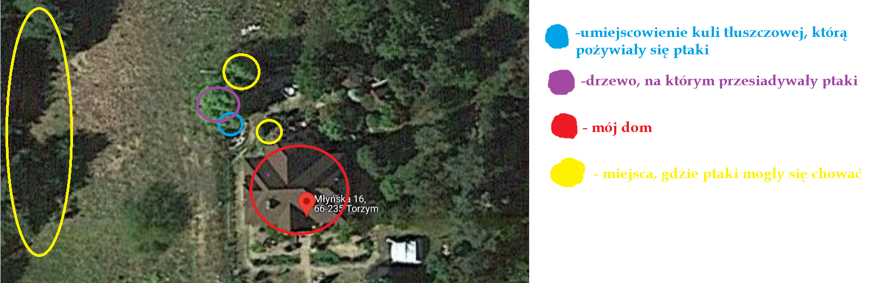
Teren peryferyjny najchętniej odwiedzały bogatki, trochę rzadziej modraszki. Sikory zjadały ziarna z kuli tłuszczowej na, której najczęściej znajdowały się jeden lub dwa ptaki. Nie gromadziły się na niej stadnie.
Dodatkowo bardzo blisko ptasiej stołówki znajdowało się drzewo które służyło sikorkom jako schronienie w razie ataku kota lub podejścia człowieka.

Slide 10
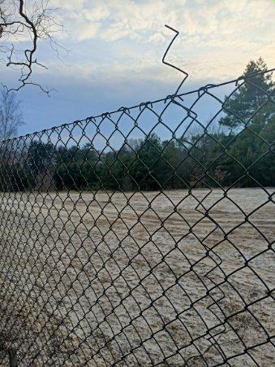
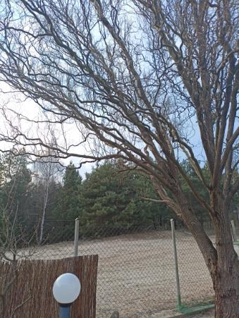
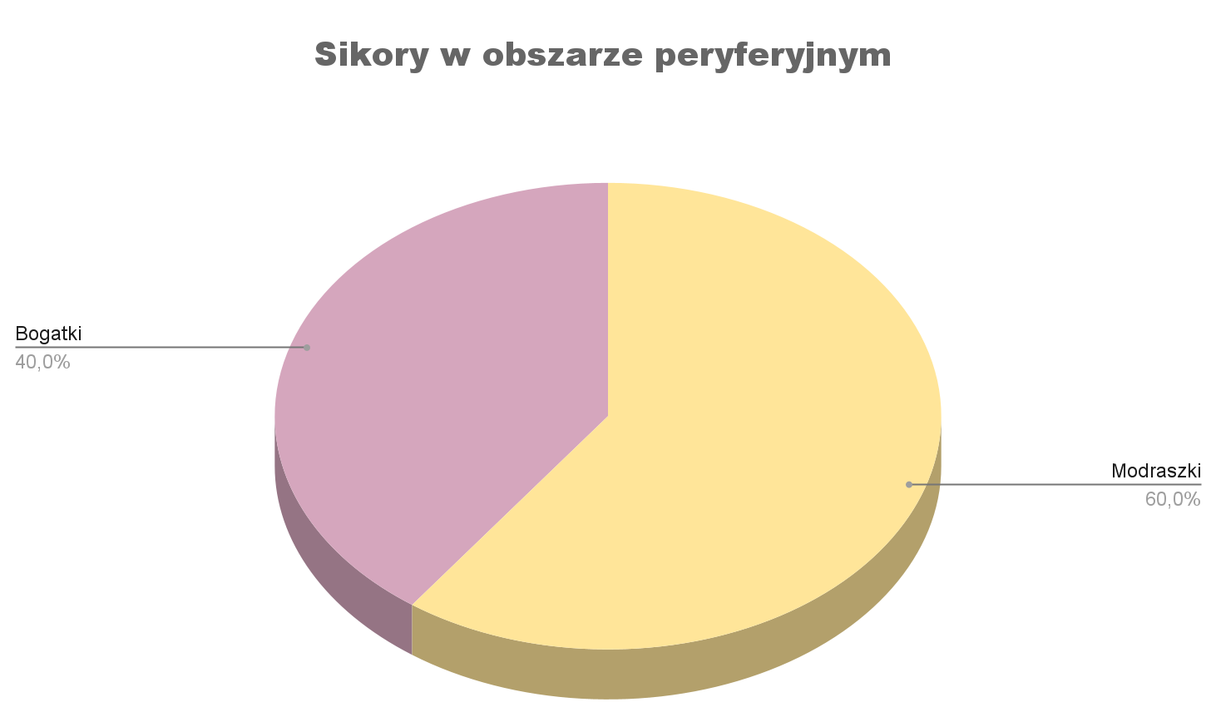
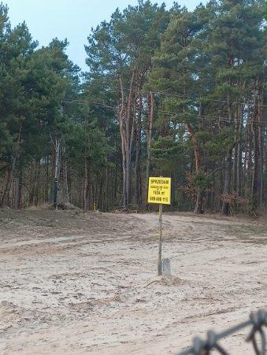
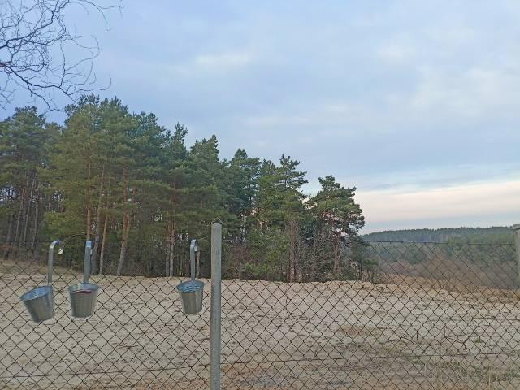

Slide 11
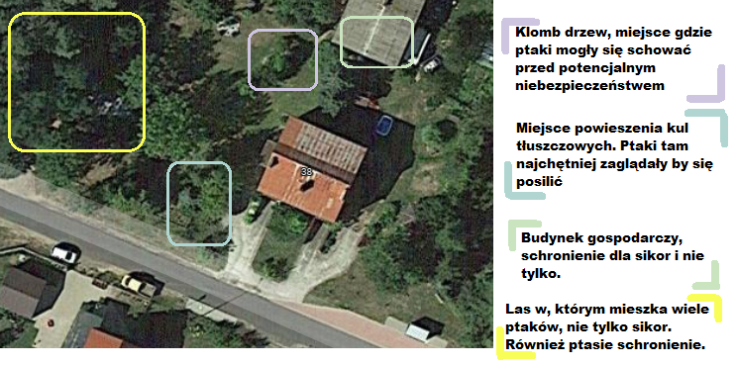
Obszar wiejski odznacza się dużą bliskością lasu. Ptaki tam posilają się wyłącznie kulami i tym co znajdą w naturalnych stołówkach, czyli np. w lesie lub klombie.
Większe ptaki nie przylatują do tego karmnika, a wróble nie są wrogo nastawione do sikor.

Slide 12
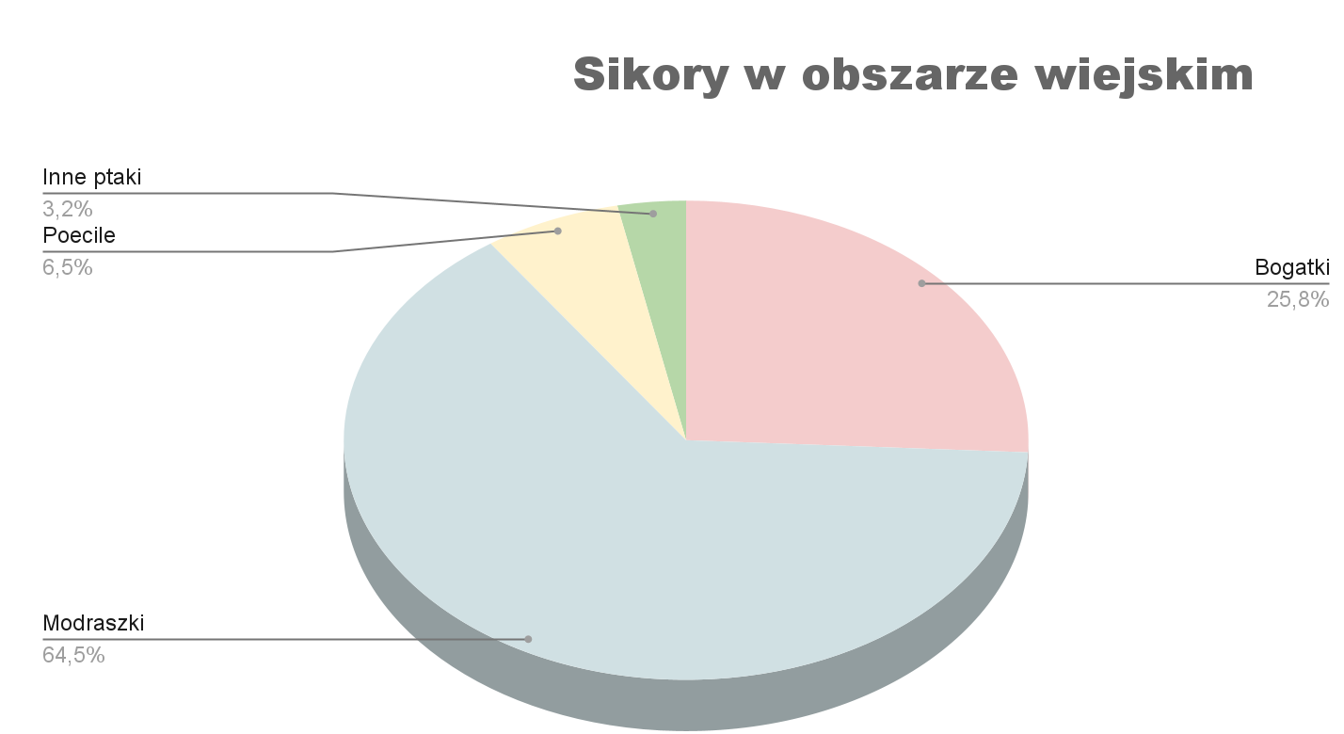
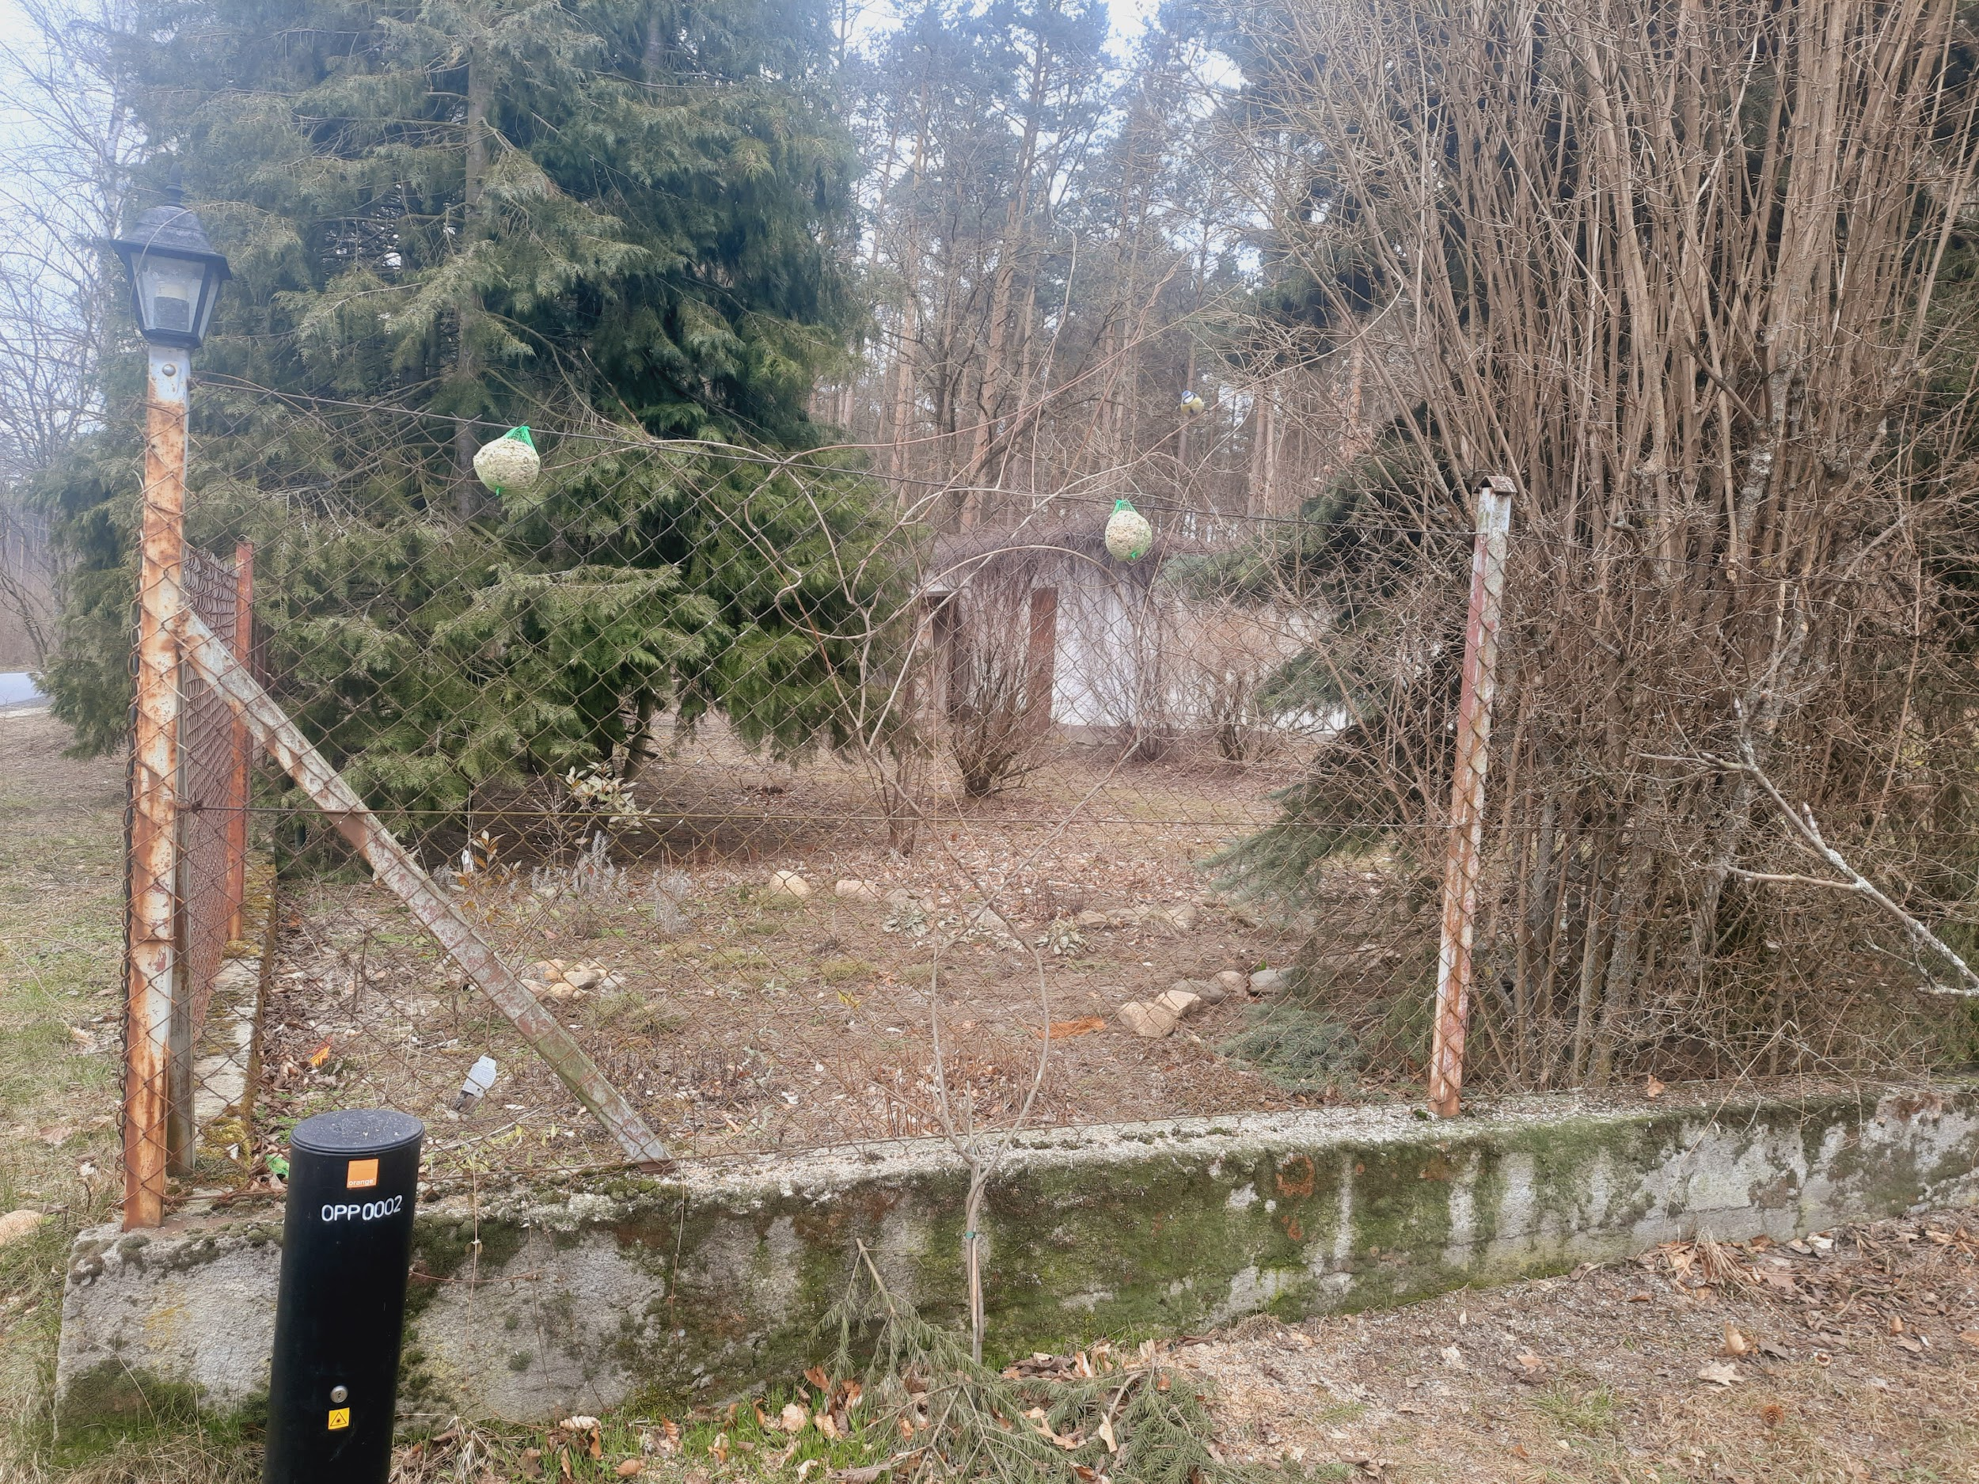
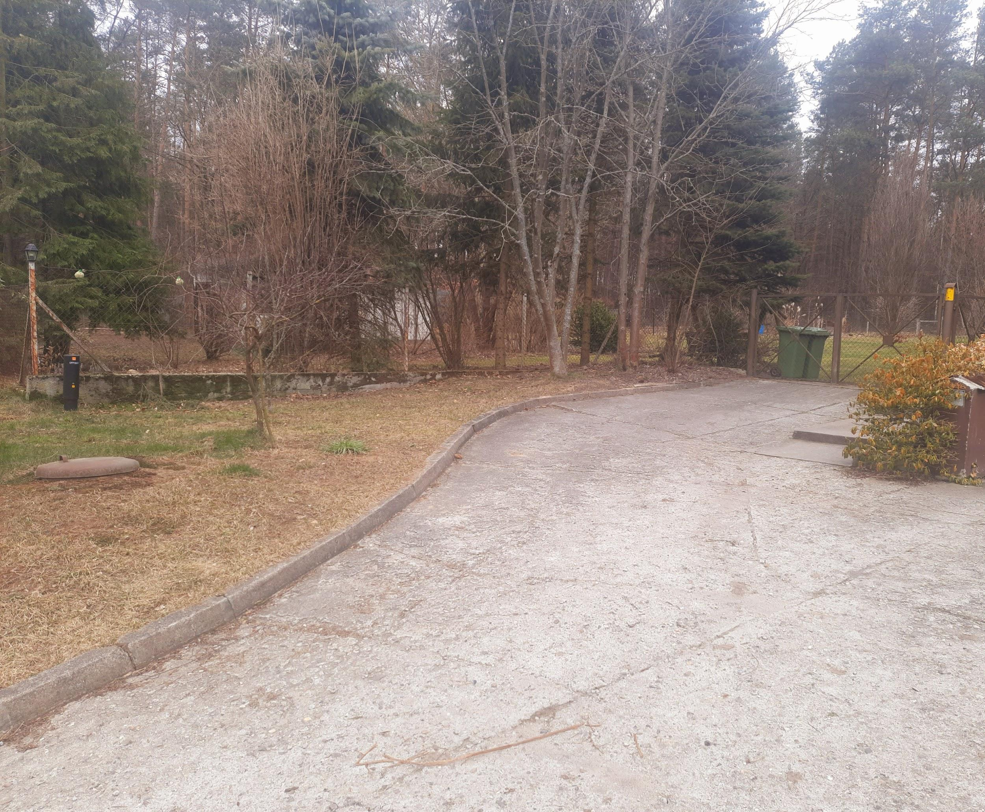
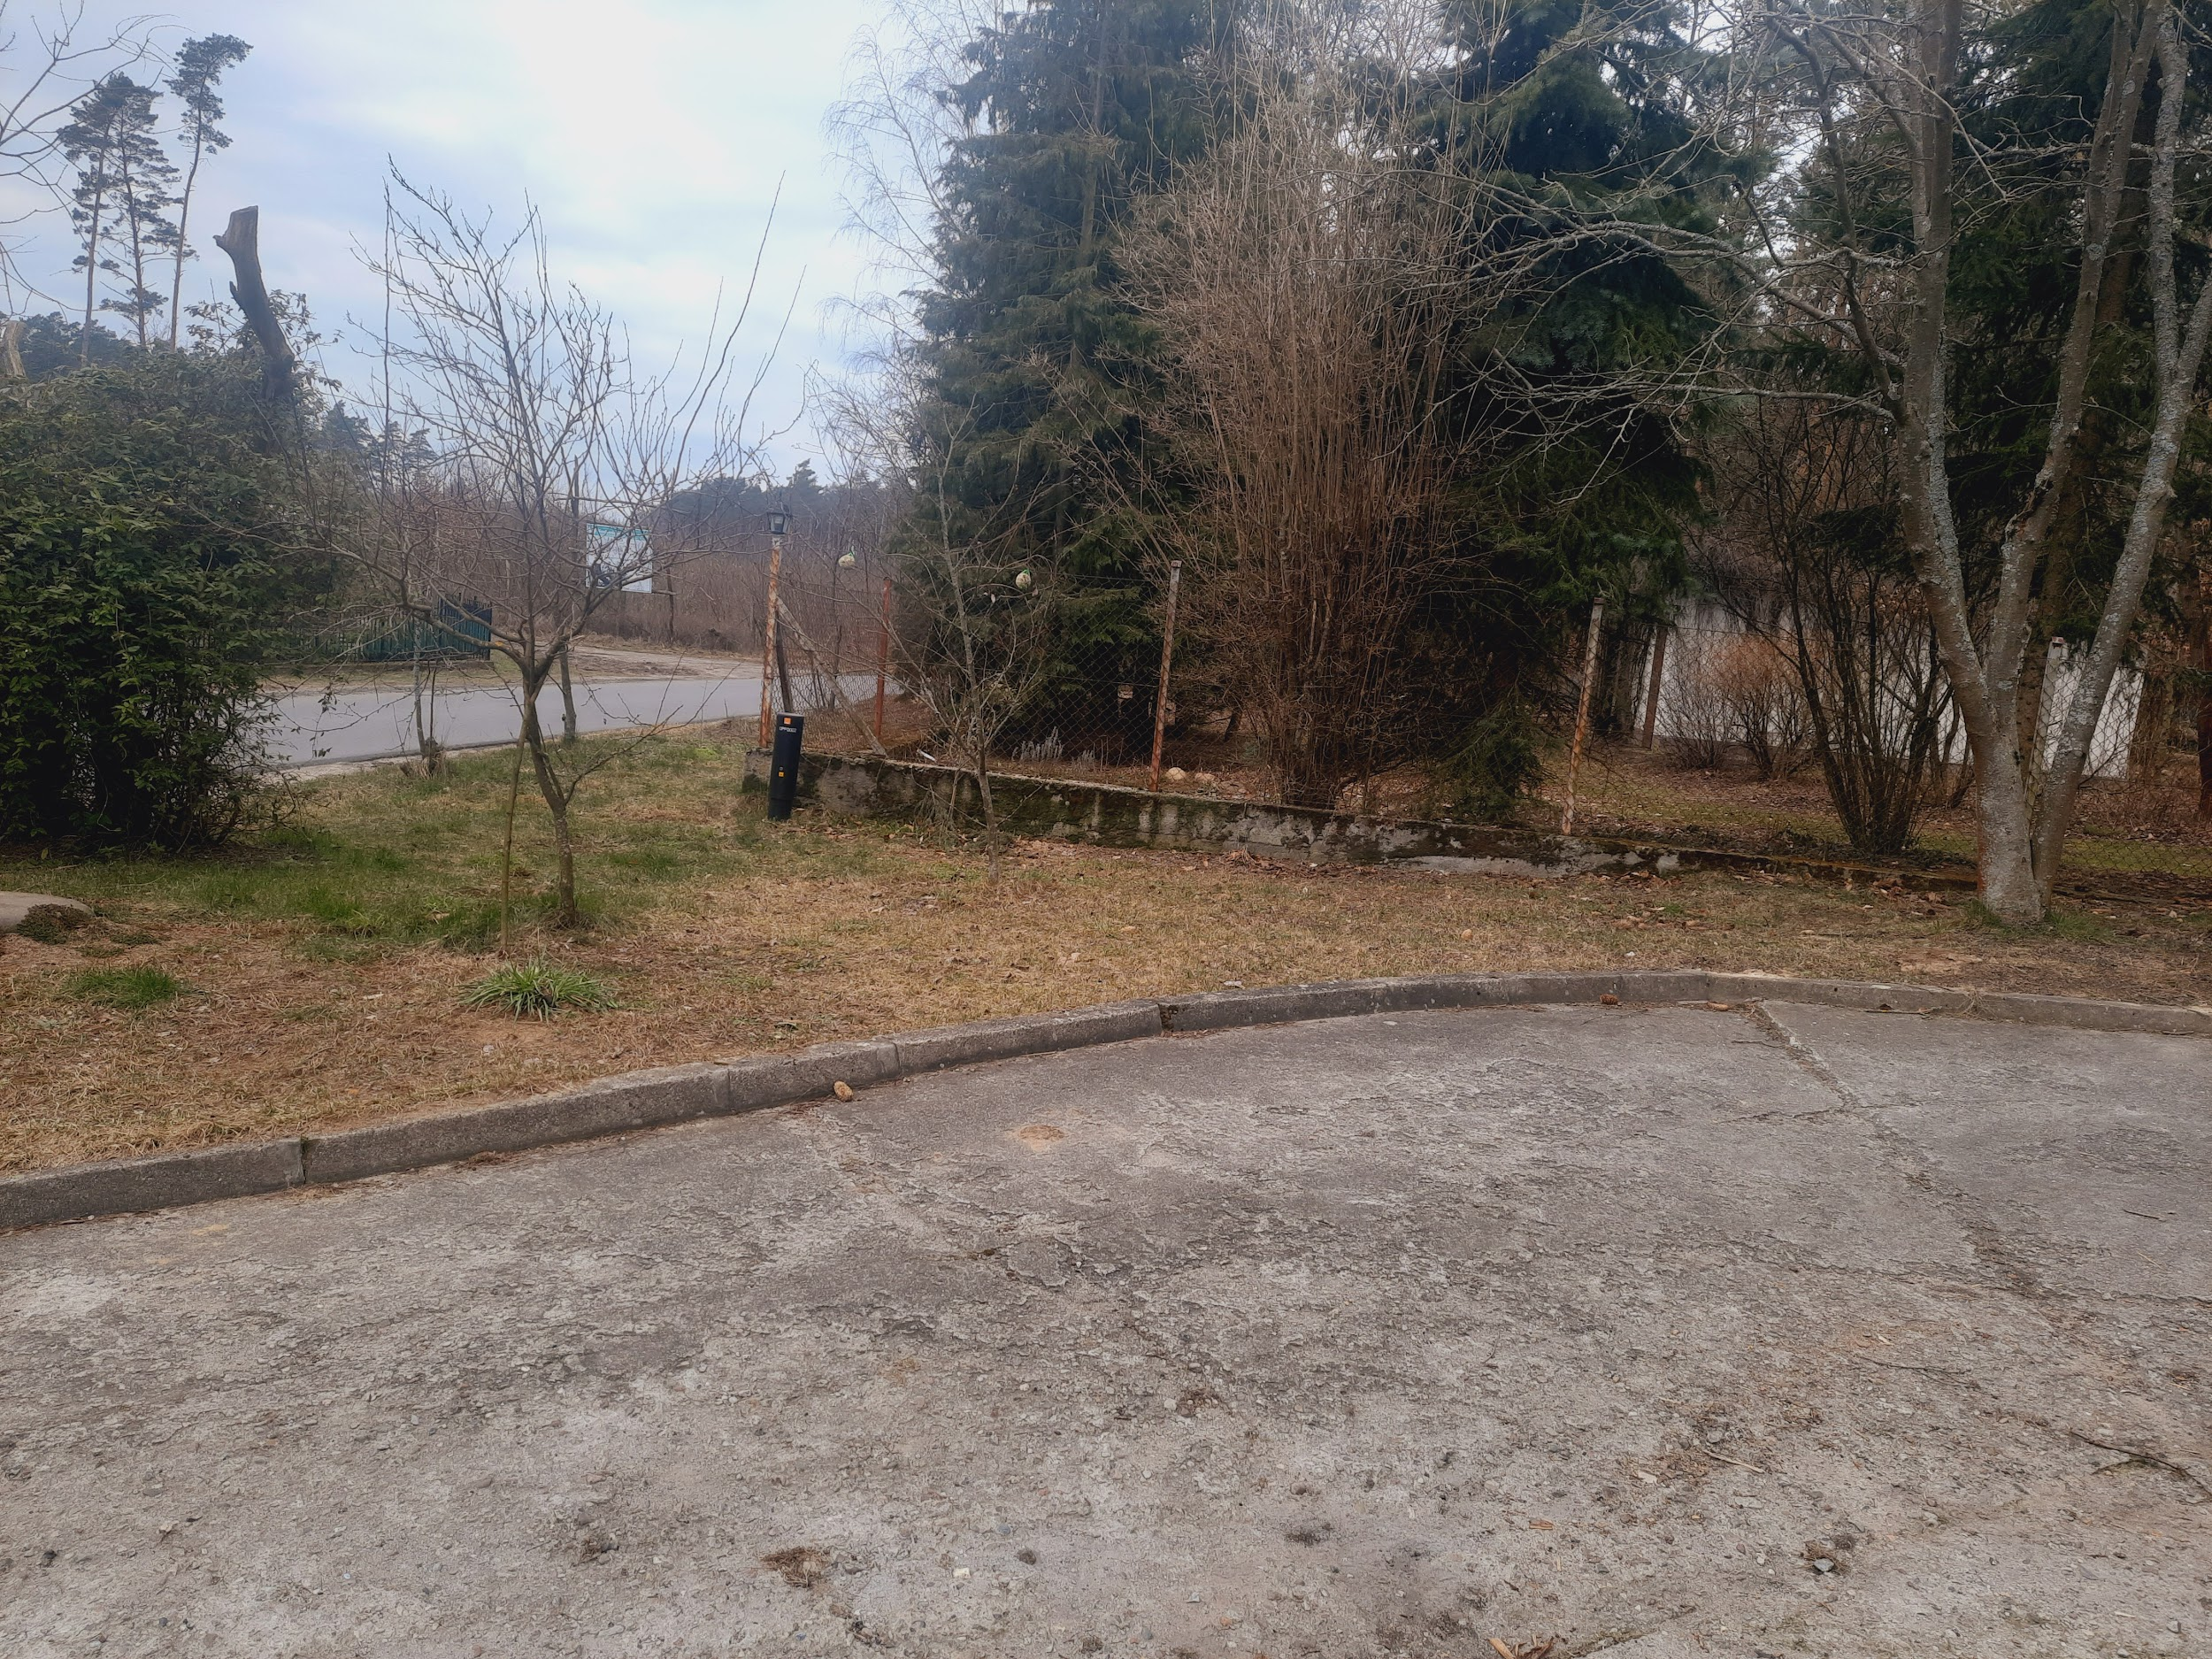

Slide 13
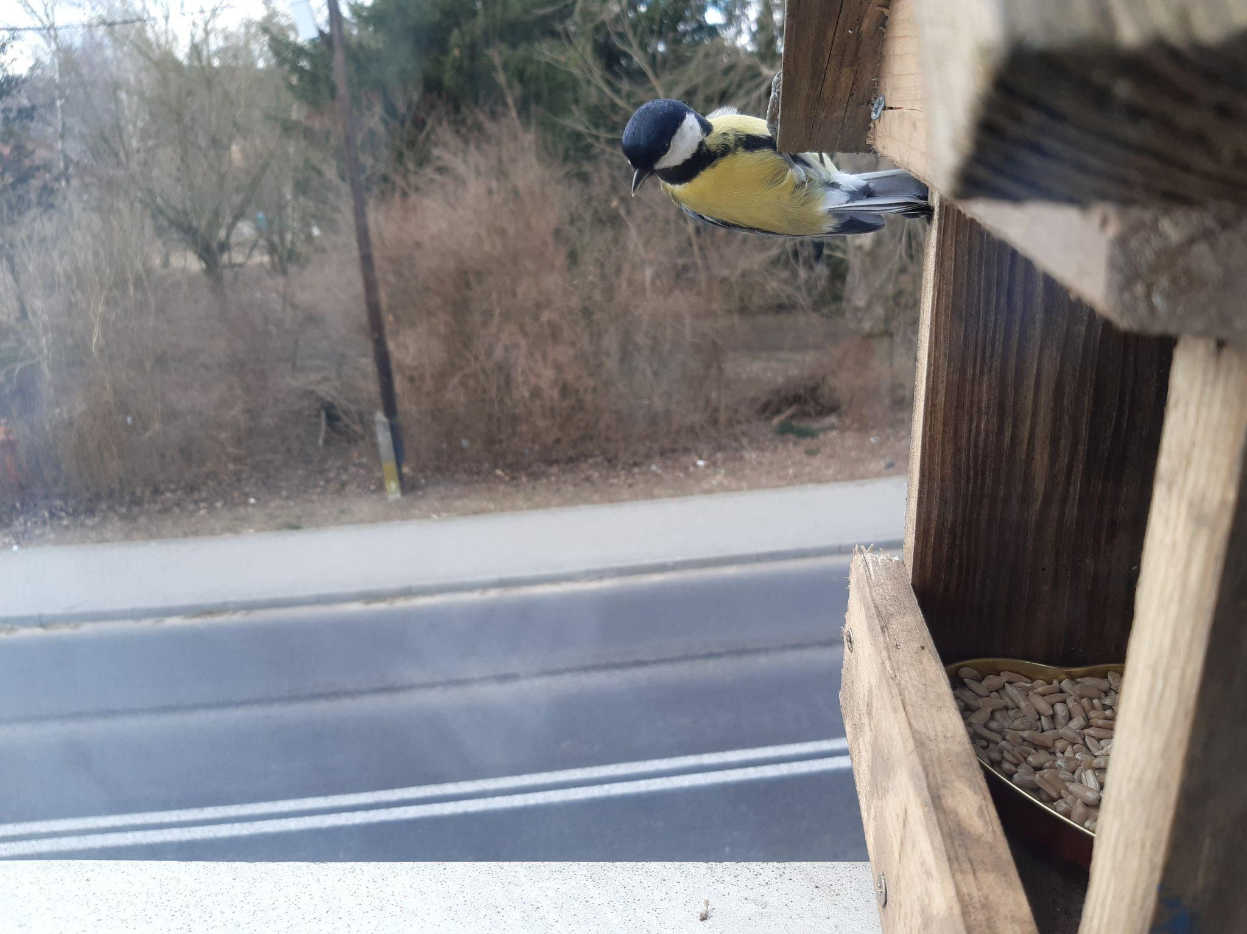
Wnioski
W okresie w, którym obserwowaliśmy sikory zdarzyło się kilka a nawet wiele interesujących sytuacji.
Podsumujemy: całkowitą ilość sikor, pory dnia w których odwiedzały nasze karmniki, najchętniej odwiedzane przez sikory ptasie stołówki, stopień ich agresywności między sobą oraz między innymi gatunkami i ciekawostki wynikające z naszych obserwacji.

Slide 14
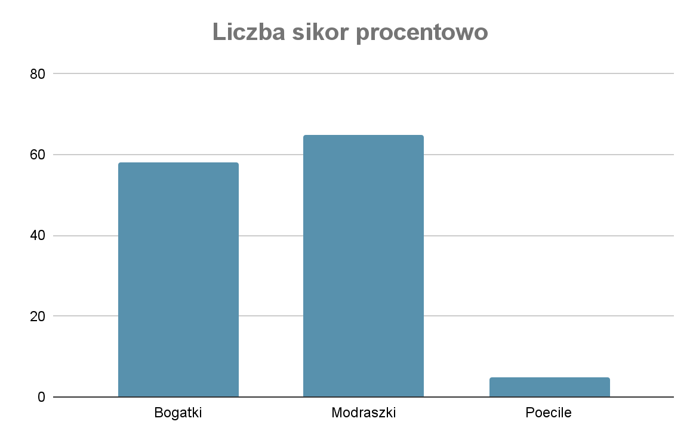
¹
Liczba wszystkich sikor zaobserwowanych przez nas wynosiła 58 bogatek, 65 modraszek i 5 poecile

Slide 15
²
Liczba sikor w danych porach dnia
Gatunki Sikor | Modraszki | Bogatki | Poecile
Do południa | 42 | 26 | 5
Po południu | 21 | 31 | 0

Slide 16
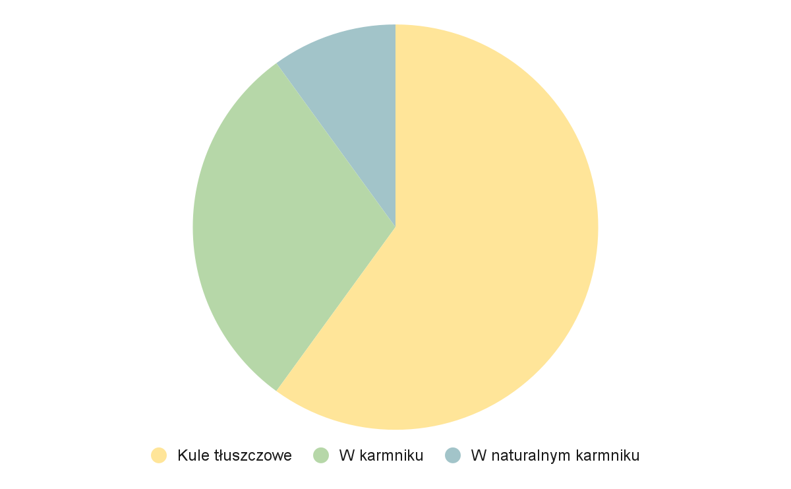
³
Najchętniej odwiedzane ptasie stołówki

Slide 17
⁴
Agresywność sikor
Agresywne były bogatki, które atakowały wróble. Nie zauważyliśmy by atakowały siebie nawzajem.
Zaobserwowaliśmy jedynie sytuację, w której modraszka zaatakowała kowalika.

Slide 18
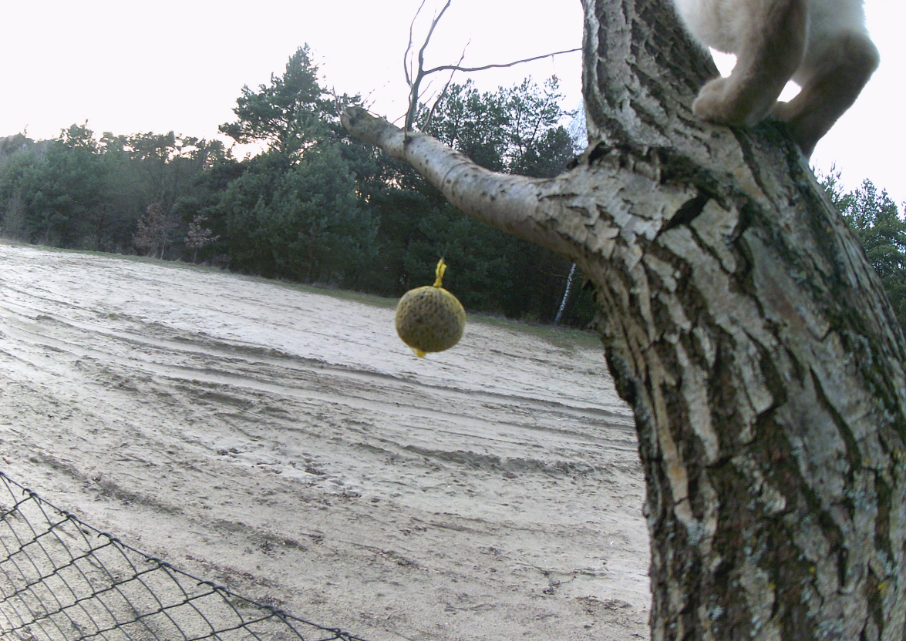
⁵
Ciekawostki
Zaobserwowaliśmy, że sikory w karmnikach pojawiały się zbiorowo, natomiast na kulach czasami pojedynczo, a czasami po kilka sztuk.
Zależało to od rodzaju
terenu.
Sikorki po zobaczeniu kota odleciały zaledwie na chwilę. Gdy kot odszedł sikory od razu wróciły do kul.
.

Slide 19
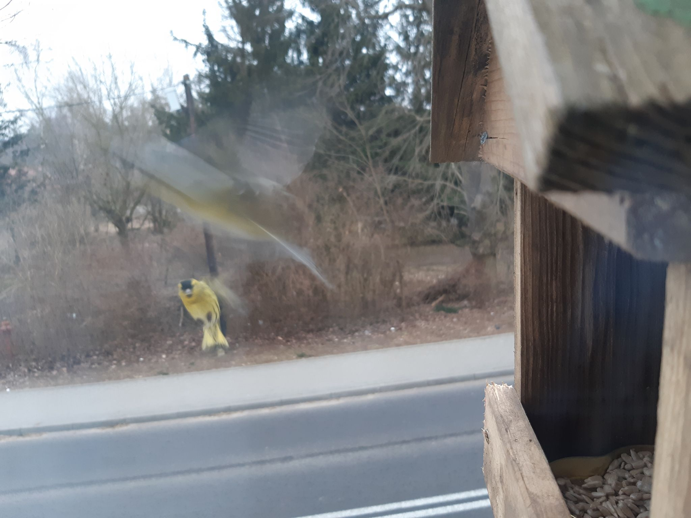
Udało nam się również zaobserwować walkę o jedzenie między sikorką a ptakiem innego gatunku.

Slide 20
Dziękujemy za uwagę!
Projekt realizowały uczennice Szkoły Podstawowej w Torzymiu
Hanna Kuroś
Emila Busler
Martyna Roguz
wraz z koordynatorem projektu Ireną Pecuch

